Slide 1
Node.js Eventos, buffer, variables de entorno

Slide 2
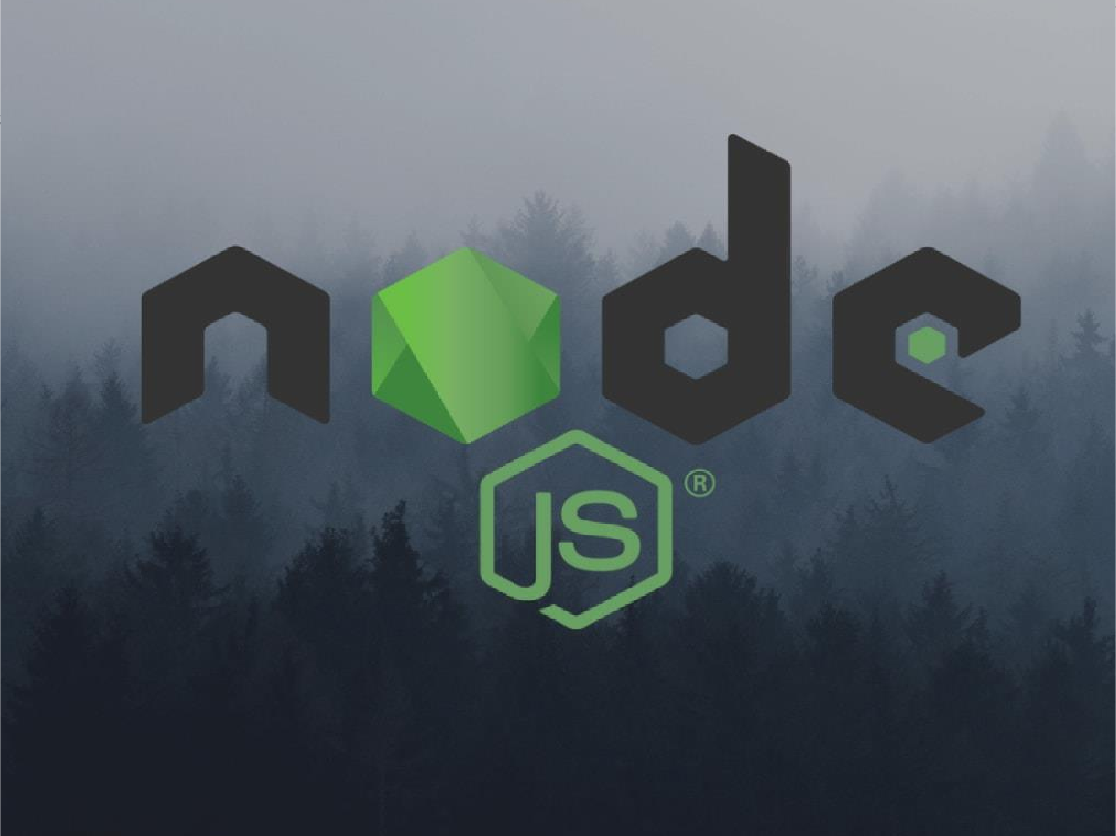




Eventos

Slide 3

Concepto
Un evento es básicamente una referencia a un hecho o acontecimiento programado que puede modificar las circunstancias que rodean al mismo.
Gracias a la programación podemos manejar cada una de las circunstancias que un computador emite, como por ejemplo el procesamiento de un archivo, cuando conectamos un periférico o incluso cuando un usuario hace clic en el navegador (todo se puede capturar)

Slide 4
Los eventos en Javascript son la manera que tenemos de controlar acciones o comportamientos disparados/emitidos por alguna entidad. En Javascript podemos definir flujos de programación anexados cuando se produce algún evento en específico.
Los eventos del cliente y del servidor tienen una API completamente diferente, aunque se parezcan, tienen diferentes manejadores y características.

Slide 5
Módulo Events
Nodejs se compone de una arquitectura idiomática asíncrona basa en eventos. Esto quiere decir que gran mayoría de módulos y funcionalidades de Nodejs trabaja con emisiones y captura de eventos, como por ejemplo los módulos core File System o HTTP, en donde gran parte de su funcionamiento se basa en el trabajo de eventos.

Slide 6
Módulo Events
Con el apoyo de este módulo podemos implementar el patrón pub-sub en cualquier parte de nuestra aplicación. Esto es gracias a la clase Event Emitter, solamente con extender cualquier objeto de esta clase, ya podemos prácticamente utilizar todas las características de este patrón.

Slide 7
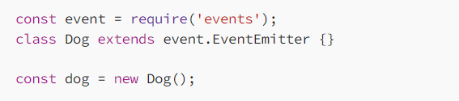
Event Emitter
Es una clase dentro del módulo events, que nos proporciona múltiples funcionalidades para trabajar con eventos, como la creación de eventos, gestión de canales de comunicación, emisión de eventos, entre otras características.

Slide 8
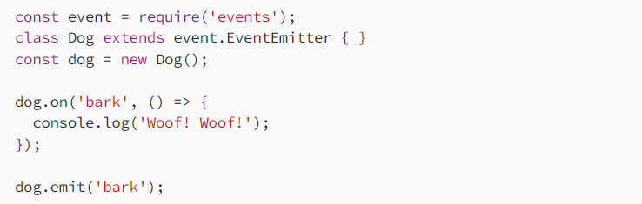
Event Emitter
La clase Event emitter funciona a través de mecanismos callbacks y contiene dos métodos principales que nos ayudan a escuchar y publicar eventos:
Suscripción a eventos: On.
Publicación de eventos: Emit.

Slide 9
Event Emitter
La comunicación de las partes debe ser por el mismo canal o clase registrada. Los oyentes que están separados por diferentes instancias no se escucharán entre sí.

Slide 10
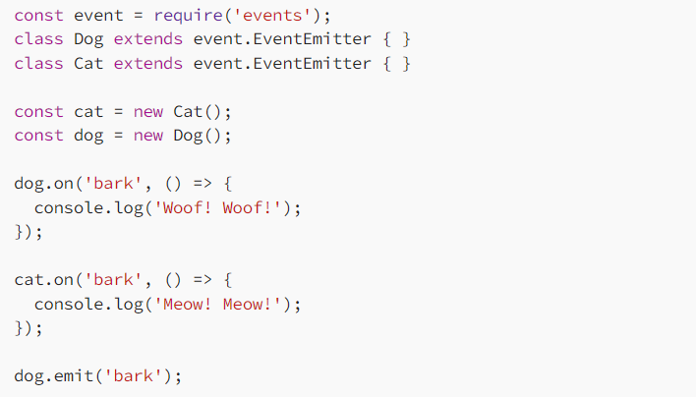
Event Emitter

Slide 11
Event Emitter
Gracias a estos dos métodos principales ya podemos prácticamente enviar y recibir información desde cualquier punto de nuestra aplicación, solamente debemos suscribirnos y emitir eventos a elección. Mencionando que en los eventos también podemos enviar información como parámetro de un lado a otro.

Slide 12
Métodos más utilizados
A continuación, los métodos más utilizados y su breve descripción:
eventNames: Retorna un array de strings de los eventos asignados.
once: Escucha de evento que se activará solamente una vez.
removeListener: Elimina un oyente en específico.
removeAllListeners: Elimina todos los oyentes del evento.

Slide 13
Buffer

Slide 14
Concepto
Un búfer es un espacio en la memoria (normalmente RAM) que almacena temporalmente datos binarios. El propósito de este espacio es ayudar a cualquier entidad en ejecución a no perder datos durante una transferencia utilizando un sistema FIFO.

Slide 15
En Node.js
En Nodejs podemos manipular estos espacios de memoria con el módulo llamado Buffer incorporado en su núcleo.
Los buffers son muy utilizados cuando se trabaja con datos binarios a nivel de red. Recordemos que muchos de los módulos y funcionalidades de Nodejs trabajan implícitamente basados en eventos y manipulación de Buffer/Streams, como el núcleo del Sistema de Archivos o los módulos HTTP que almacenan el flujo temporal de datos en un Buffer.

Slide 16
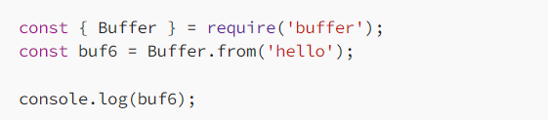
Buffer
Estas son algunas características importantes de los Buffers:
Los buffers se almacenan en una secuencia de enteros.
Una vez creados no se pueden redimensionar.

Slide 17
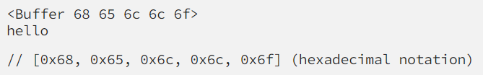
Buffer
El fragmento de código anterior crea un Buffer que contiene los bytes codificados en UTF-8 para la cadena "hola", esto imprime la siguiente salida en la consola:

Slide 18

Buffer
Una vez guardada la información, podemos leer perfectamente el contenido almacenado, he aquí un ejemplo:

Slide 19
Variable de entorno

Slide 20
Se utilizan para definir opciones de configuración simples para los programas, de modo que puedan ejecutarse en diferentes entornos sin tener que modificar el código fuente del script.
¡Ejemplo y práctica!

